Slide 1
Spoken French
Le français parlé
Unit 1

Slide 2
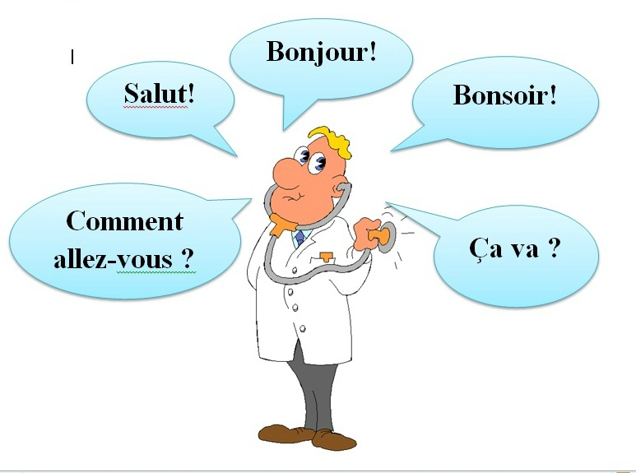
Saluer

Slide 3
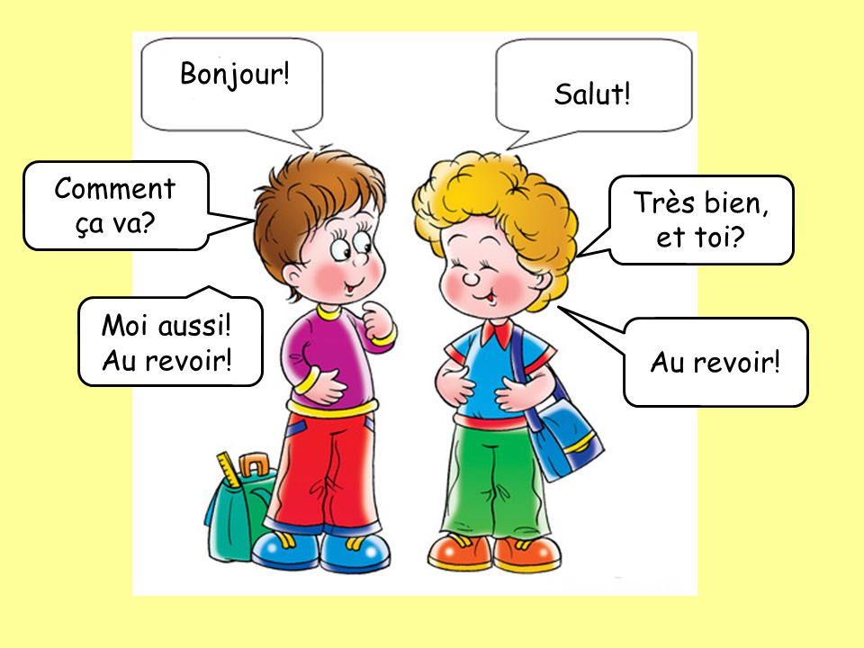
Les salutations

Slide 4
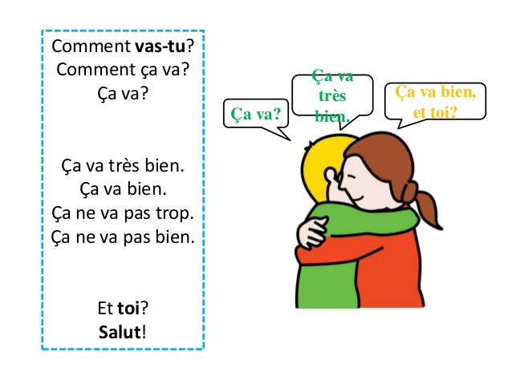

Slide 5
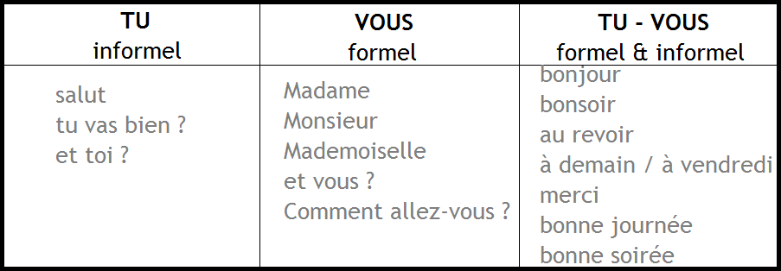

Slide 6
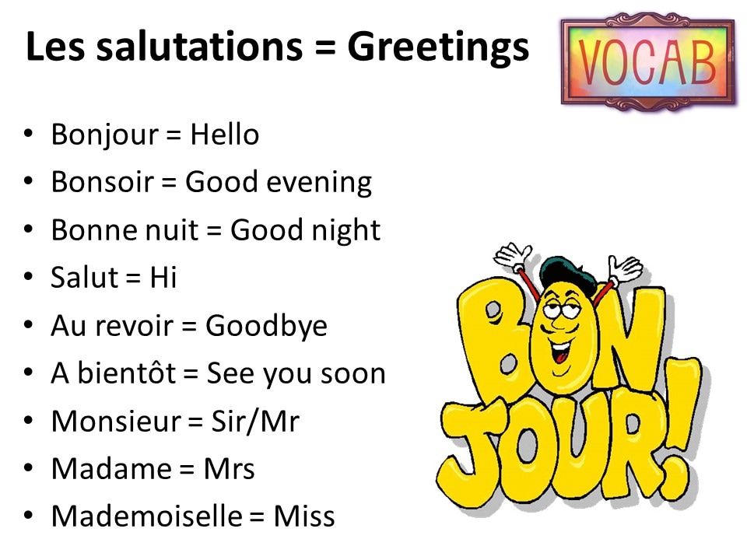

Slide 7

Bonjour – Good morning/Hello
Bienvenu/e – Welcome
S’il vous plait – Please
Merci – Thank you
Aurevoir – Goodbye

Slide 8
Les chiffres
Zéro
Un
Deux
Trois
Quatre
Cinq
Six
Sept
Huit
Neuf
dix

Slide 9
Unit 2
25.06.2020

Slide 10
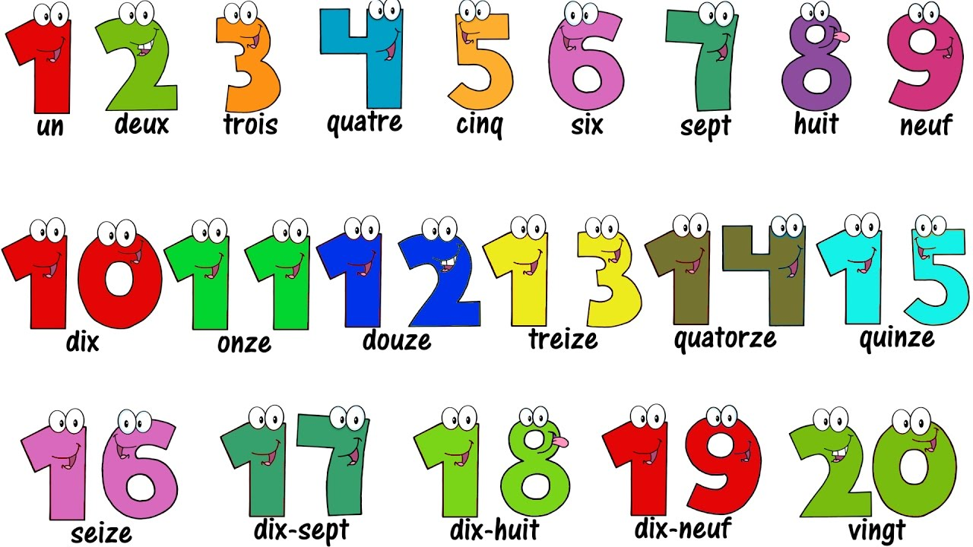
Les chiffres

Slide 11
Ex:
Ecrivez les chiffres

Slide 12
Carte d’identité
Nom :
Prénom :
Nationalité :
Profession :
Ville :
Numéro de téléphone :
Date de naissance :
Langues :

Slide 13
Présentez-vous !
Je m’appelle XXX
Je suis étudiant. /étudiante./élève
Je suis indien. / indienne.
J’habite à Coimbatore. ( au Japon /en Inde)

Slide 14
Je parle anglais et tamil.
J’ai 15 ans.
J’aime le film et la musique.
Je n’aime pas la lecture.

Slide 15
26.06.2020
Session III

Slide 16


Slide 17


Slide 18
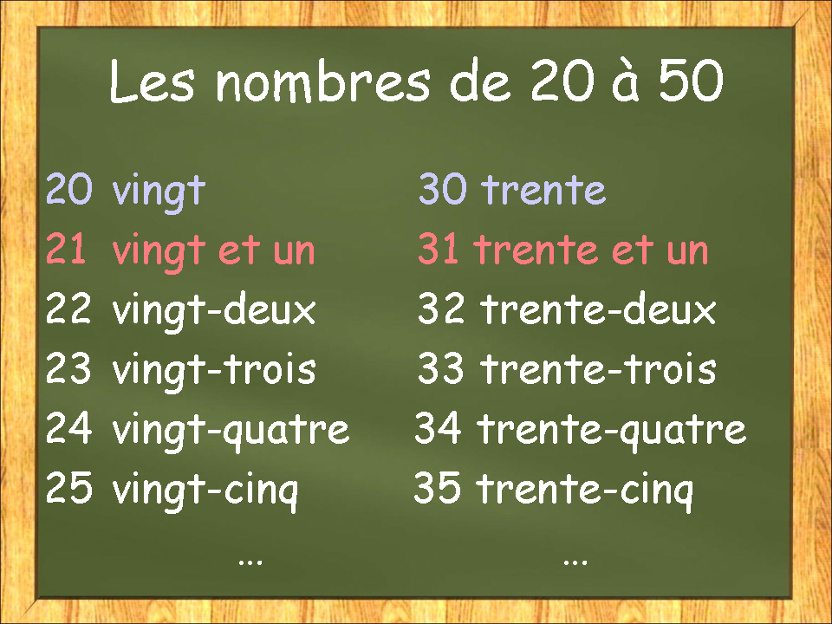

Slide 19
Vous vous appelez comment?
Tu t’appelles comment?

Slide 20
Vous habitez où?
Tu habites où?

Slide 21
Vous avez quel âge?
Tu as quel âge?

Slide 22
Quelle est votre nationalité?
Vous êtes italien?
Quelle est ta nationalité?
Tu es italien?

Slide 23
Quelle est votre profession?
Quelle est ta profession?

Slide 24
Vous parlez quelles langues?
Tu parles quelles langues?

Slide 25
Qu’est-ce que vous aimez?
Qu’est-ce que tu aimes?

Slide 26


Slide 27

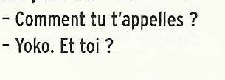
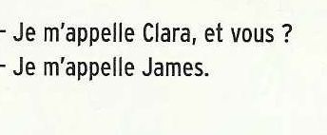
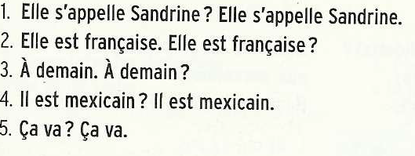

Slide 28
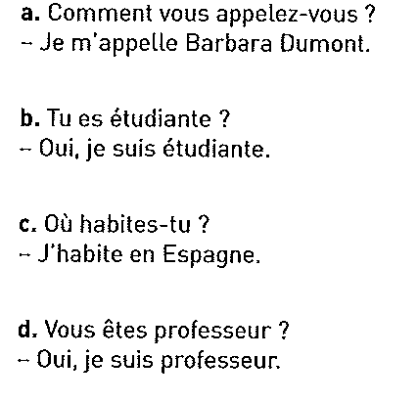

Slide 29
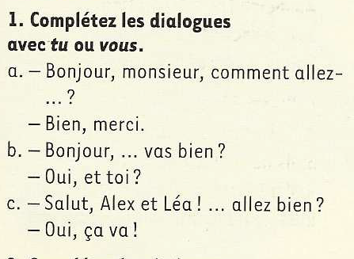
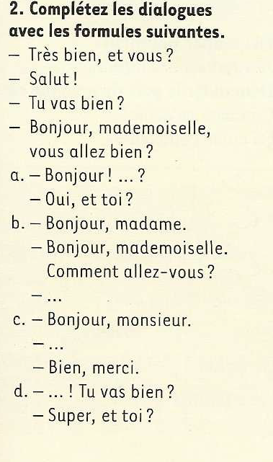

Slide 30
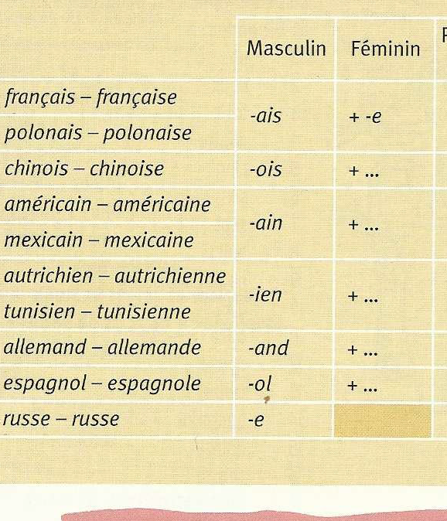

Slide 31


Slide 32
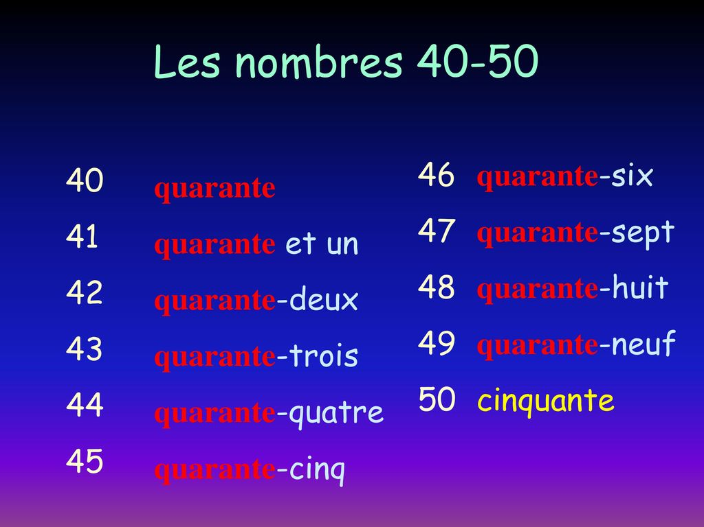

Slide 33
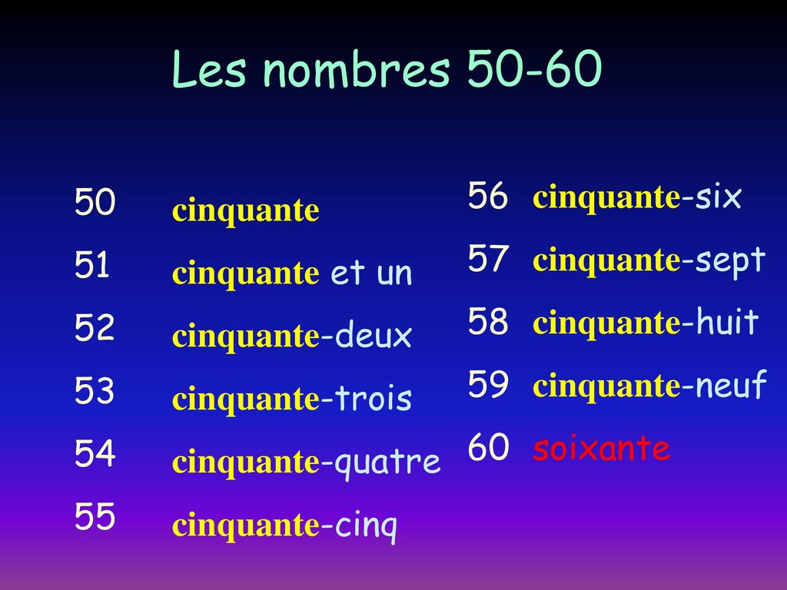

Slide 34
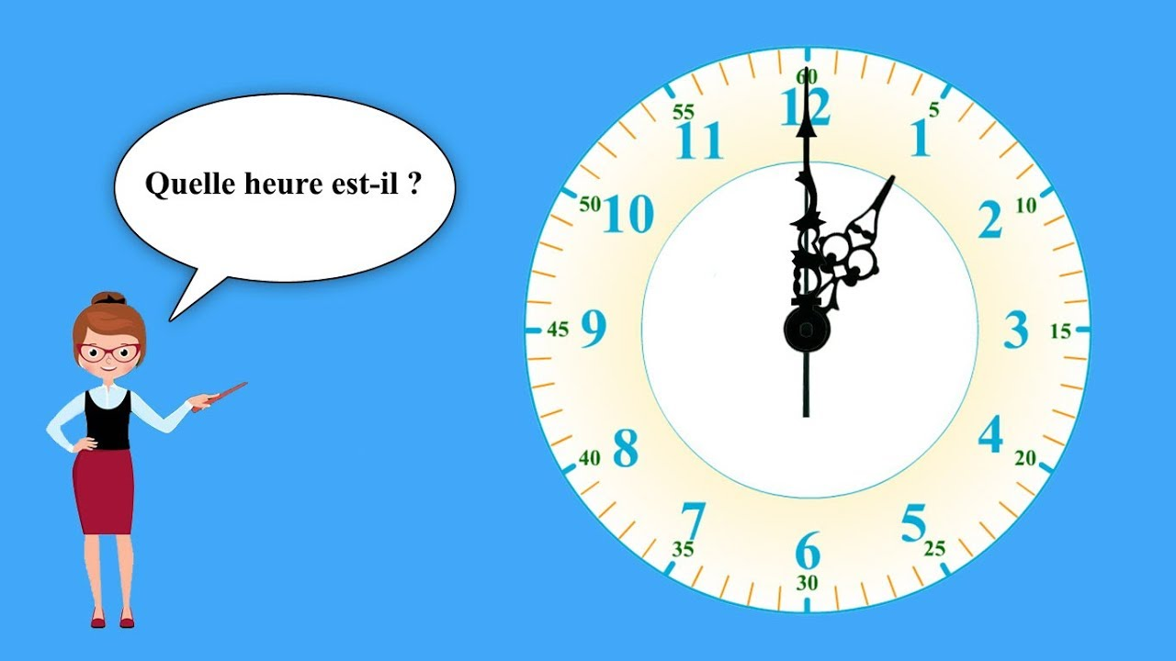
Il est une heure.

Slide 35
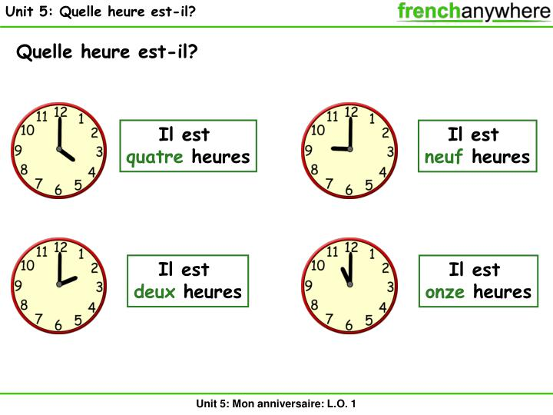

Slide 36
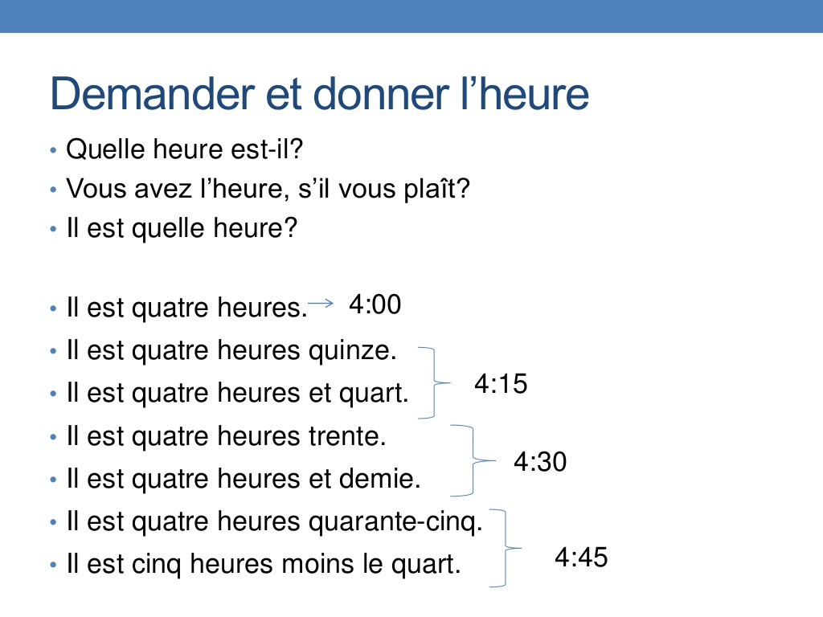

Slide 37







Slide 38
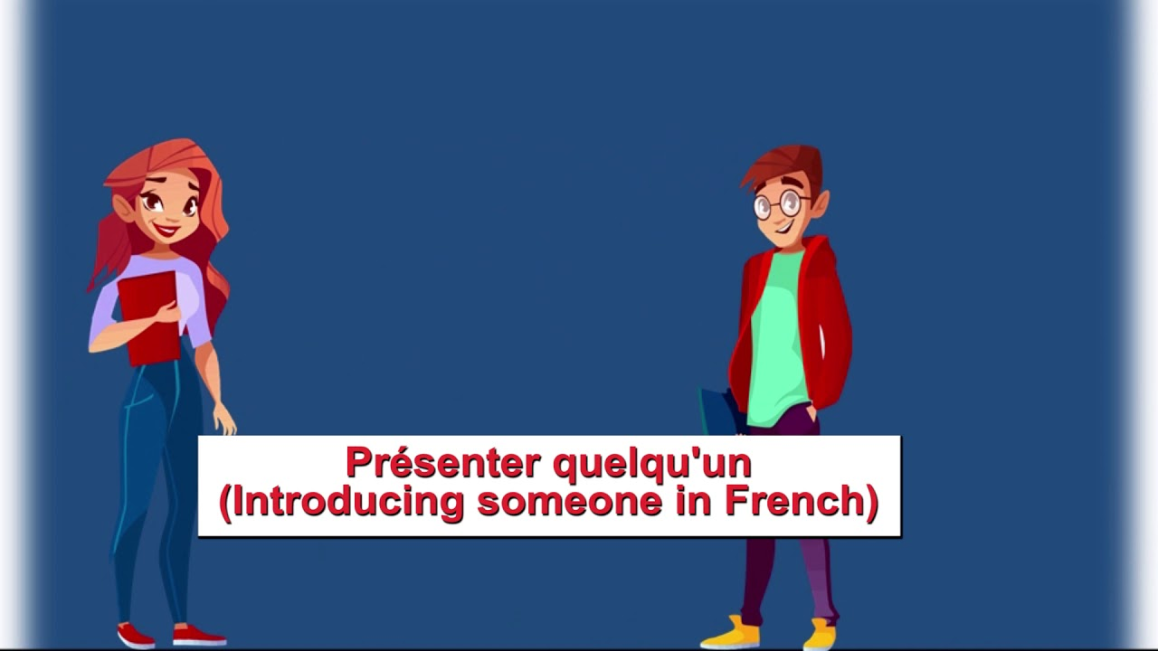

Slide 39
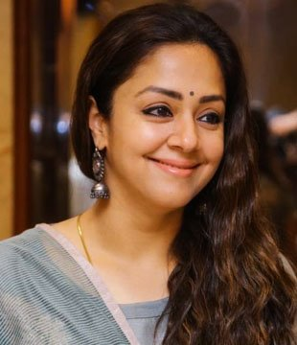
Actrice
Elle a environ 38 ans?

Slide 40
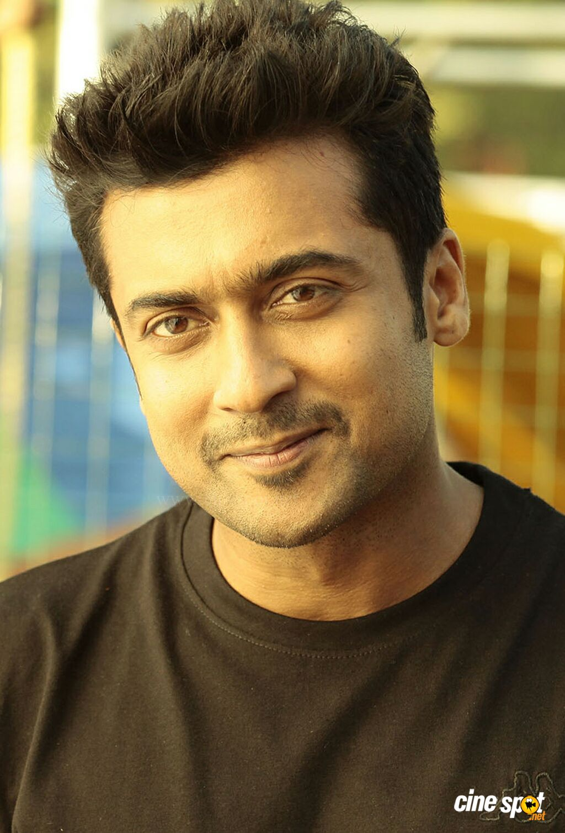
ACTEUR

Slide 41
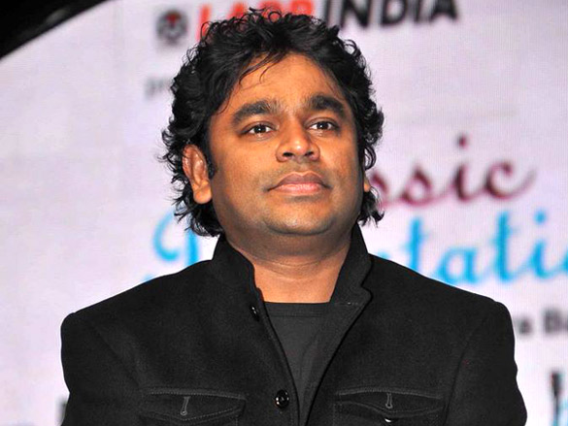
Musicien

Slide 42
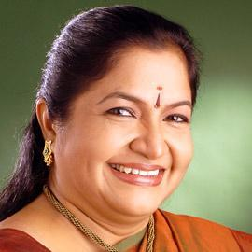
Chanteuse

Slide 43
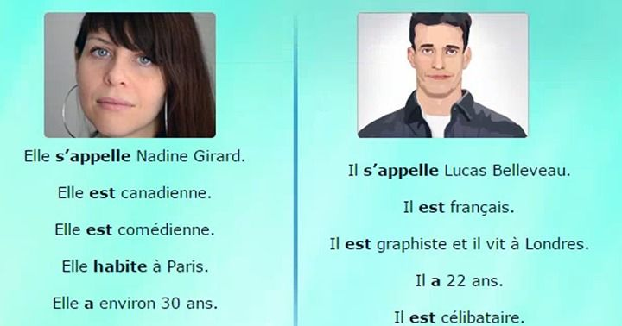

Slide 44
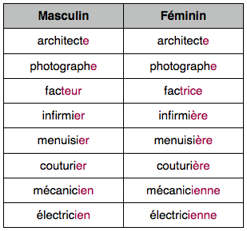

Slide 45
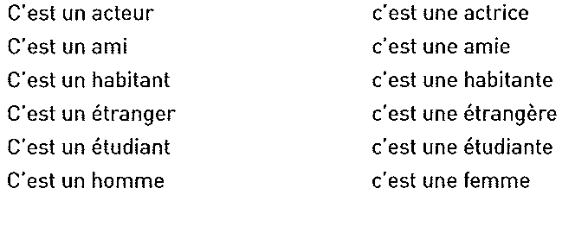

Slide 46
Présentez votre ami/ amie

Slide 47
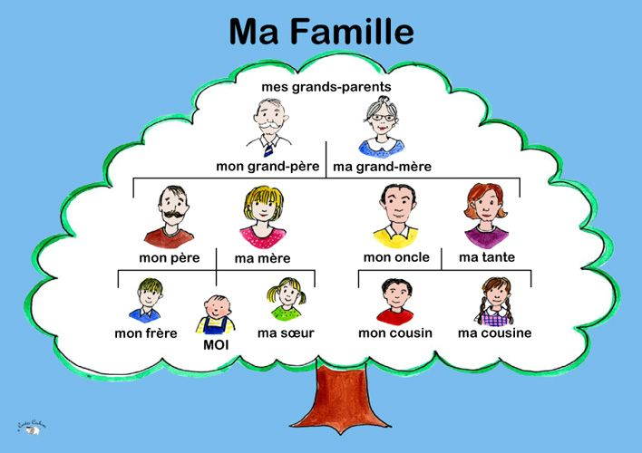

Slide 48

Ma Famille
Mon père
Ma mère
Mon frère
Ma sœur
Mon mari
Ma femme
Mon grand-père
Ma grand-mère
Mon oncle
Ma tante

Slide 50


Slide 51
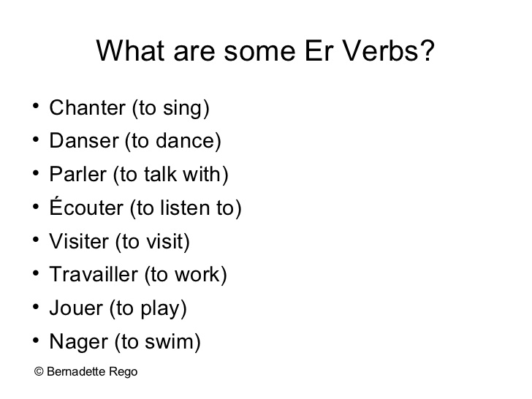

Slide 52
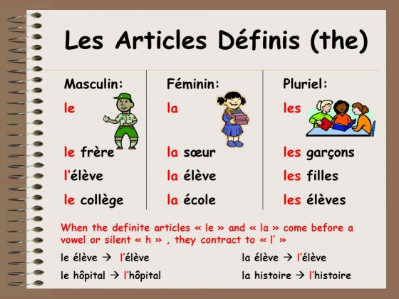

Slide 53
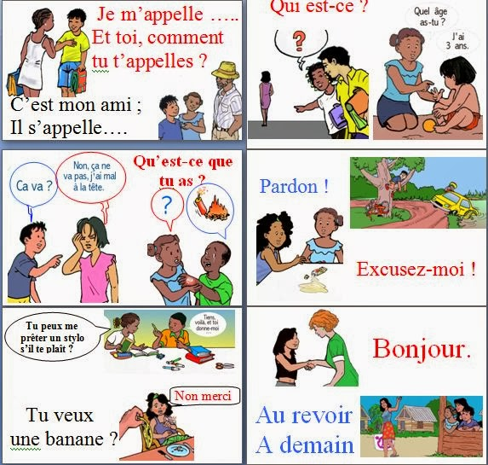

Slide 54
https://youtu.be/sASEgeQE2co
https://youtu.be/a2MBegW46YY
https://youtu.be/9BgyvEXTZbk

Slide 55
https://youtu.be/OQ2OvaZ0PnI
https://youtu.be/utOcJa27-Ts
https://youtu.be/i82xaZpbjUw
https://youtu.be/x1DGxj8sXUg
https://youtu.be/B1umgaPRUn4

